Slide 1

게임 프로그래밍 8.3.1(stopwatch game)
소프트웨어학과
학번: 2016848088
학년: 3학년
이름: 장재희
날짜: 2020.10.03

Slide 2
목차
1. 문제 정의
2. 처리할 순서와 처리할 내용
3. 프로그램 작성과 완성
4. 프로그램 실행과 문서화
5. 개선 및 시현
6. 맺음말, 참조(출처)

Slide 3
1. 문제 정의
8.3.1(stopwatch game)
이 게임은 Enter를 누르면 시간, 분, 초를 시작, 정지, 재시작 하는 게임입니다.
Enter를 입력하게 되면 1초 씩 계산을 해서 처리하고 다시한번 Enter를 입력 시 시간을 정지하게 됩니다.
Space bar를 입력하게 되면 시간, 분, 초가 00시00분00초로 초기화가 되어 리셋을
할 수 있는 게임입니다.
실시간으로 시간, 분, 초가 화면에 출력이 됩니다.

Slide 4
2. 처리할 순서와 처리할 내용
display_time 함수는 화면에 실시간으로 00시 00분 00초를 화면에 출력하고 시작, 정지, 재시작 , 종료의 간단한 조작 설명을 출력하는 함수입니다.
getch 함수는 하나의 키를 입력 받기 위한 함수
입니다.
< Enter(시작/정지), Space(재시작), Esc(종료) >
control_watch 함수는 Enter(시작/정지), Space(재시작), Esc(종료)를 입력을 받아서 제어합니다.
control_watch 함수 안에
time_pass 함수를 호출 하는데 이 함수는 시간, 분, 초를 계산하여 처리하는 함수입니다.
int main(void)
{
display_time(0, 0, 0);
getch();
control_watch();
return 0;
}

Slide 5
순서
display_time 함수를 호출해 기본 화면을 출력.
getch 함수를 호출해 하나의 키를 입력 받습니다.
control_watch 함수를 호출해서 시작/정지, 재시작, 종료를 처리합니다. 처리 과정에서 time_pass 함수를 통해 시, 분, 초를 계산을 하여 처리합니다.

Slide 6
3. 프로그램 작성과 완성
#include <stdio.h>
#include <stdlib.h>
#include <time.h>
#include <math.h>
#include <conio.h>
void time_pass(time_t start);
void display_time(long nhour, long nmin, long nsecond);
void control_watch(void);
int main(void)
{
display_time(0, 0, 0);
getch();
control_watch();
return 0;
}

Slide 7
void control_watch(void)
{
char key;
time_t start;
start=time(NULL);
time_pass(start);
do
{
key=getch();
switch(key)
{
case 10 :
time_pass(start);
case 32 :
start=time(NULL);
time_pass(start);
break;
case 27 :
exit(0);
break;
}
}while(key!=27);
}
void time_pass(time_t start)
{
double hour, min, second;
long nhour, nmin, nsecond;
time_t now;
while(!kbhit())
{
now=time(NULL);
second=difftime(now, start);
hour= (second/3600.);
nhour= (long) hour;
min= fmod(second, 3600.)/60;
nmin= (long) min;
second= fmod(second, 60);
nsecond= (long) second;
display_time(nhour, nmin, nsecond);
}
}

Slide 8
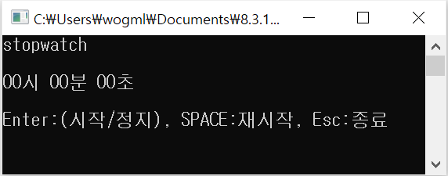
void display_time(long nhour, long nmin, long nsecond)
{
system("cls");
printf("stopwatch\n\n");
printf("%.2ld시 %.2ld분 %.2ld초 \n\n", nhour, nmin, nsecond);
printf("Enter:(시작/정지), SPACE:재시작, Esc:종료\n");
}

Slide 9
4. 프로그램 실행과 문서화
기본 시작 화면

Slide 10
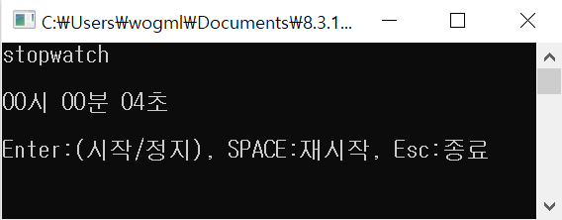
Enter(시작) 입력 후 4초 뒤 Enter(정지)
Space(재시작) 입력 (초기화)
<재시작 후 바로 시간 계산>

Slide 11
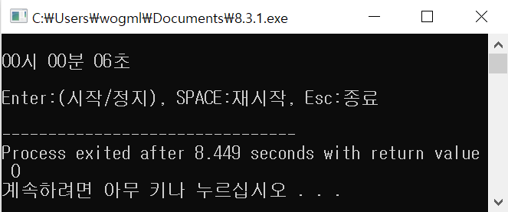
Space(재시작) 이후 6초 지나고
Esc(종료)

Slide 12
5. 개선 및 시현
기존의 Stopwatch game의 기능에서 아쉬운 부분이 운동 선수들이 시, 분, 초를 기록을 할 수 있게 txt 파일에 기록을 할 수 있게 개선을 하였습니다.

Slide 13
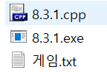
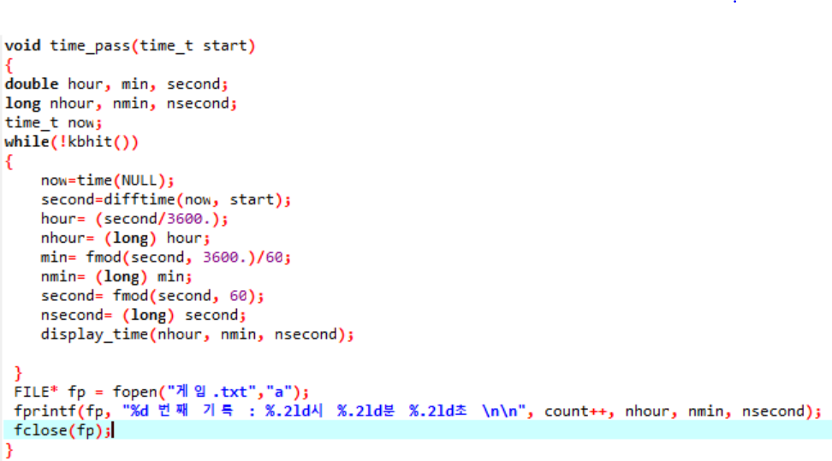
몇 번째 기록인지 출력하는 변수
기록을 게임.txt 저장
게임.txt 에 기록을 하는 코드

Slide 14
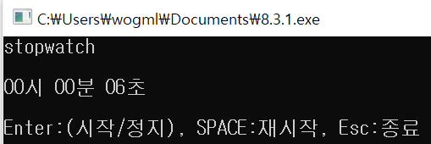
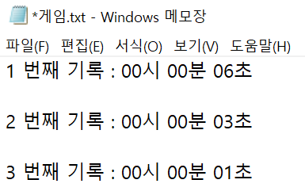
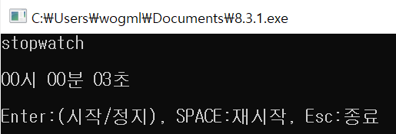
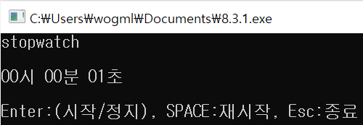

Slide 15
시현

Slide 16
6. 맺음말, 참조(출처)
처음에는 게임을 만든다는 것에 부담을 많이 느꼈는데 많은
자료와 쉽게 접근할 수 있는 프로그램으로 그런 프로그램도
게임이 될 수 있다는 것을 느끼고 무엇보다 게임 프로그램을
쉽게 접근 할 수 있다는 점이 재밌고 뜻 깊었습니다.
https://m.blog.naver.com/PostView.nhn?blogId=dd1587&logNo=221142530890&proxyReferer=https:%2F%2Fwww.google.com%2F
https://jiminon5.tistory.com/45
http://blog.naver.com/PostView.nhn?blogId=tipsware&logNo=221242072724http://blog.naver.com/PostView.nhn?blogId=tipsware&logNo=221242072724

Slide 17
게임 프로그래밍 감사합니다.

